Slide 1

CHRONOS
Kullanıcı İzin Talep / Talep Takip Programı
Mentor:
Gürcan DİNLER
Proje ortakları:
Mehmet KEKEÇ & Sevgi ÖZBUĞANLI

Slide 2


Proje kendine amaç olarak Havelsan özelinde geliştirilen çalışanların izin taleplerini ilgili yönetici onayına göndermesine olanak veren, onaylanmış veya onaylanmamış izinlerinin takiplerinin yapılabildiği, yine kullanıcıların esnek ve zorunlu mesailerinin turnike kayıtları sayesinde kontrolün sağlanabildiği bir sistem olmayı hedeflenmiştir.
CHRONOS ‘un Amacı

Slide 3

GİRİŞ
Her kullanıcı sisteme kendi kullanıcı adı ve şifresiyle giriş yaparak kişisel izin ve mesai takibini yapabilecektir.
Yönetici pozisyonunda yer alan kişiler kendilerine bağlı çalışanlarının izin taleplerini görüntüleyip cevap verebilecektir.

Slide 4
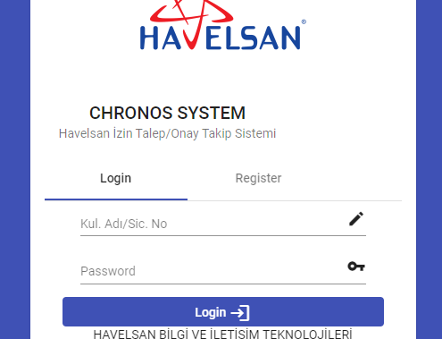
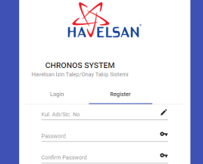
Giriş ve Kayıt Formu
Sistem çalıştığı zaman yan tarafta görüldüğü üzere bir form kullanıcıyı karşılamaktadır. Kullanıcıların sistemi kullanabilmesi için bu giriş ekranını kişisel kullanıcı adı ve şifresiyle geçmesi gerekir. Kayıtlı olmayan kullanıcılar Kayıt formu üzerinden kayıt yapabilirler.

Slide 5
Başarılı bir giriş yapıldığı zaman
İzin Tip | Süre(Limit) | Kullanılan | Kalan | Talep Edilen | Başlangıç-Bitiş | Onay Durum | Yönetici
Yıllık İzini | 14 gün (Yıllık) | 10 gün | 4 gün | 2 gün | 22/07/2020- 24/07/2020 | Onay Bekleniyor | Okan Ç.
Mazeret İzini | 25 saat (Yıllık) | 3 saat | 22 saat | 3 saat | 13:00 22/07/2020 - 16:00 24/07/2020 | Onaylandı | Gürcan D.
Servis İzini | 30 dakika (Günlük) | 30 dakika | 0 | 30 dakika | 07:30-08:00 | Onaylandı

Slide 6

İzin Talebinde Bulunmak
İzin Tip | Talep Edilen Süre | Başlangıç-Bitiş
Yıllık İzini | 2 Gün | 22/07/2020- 24/07/2020
Mazeret İzini | 3 Saat | 13:00 22/07/2020 - 16:00 24/07/2020
Gönder
Gönder

Slide 7

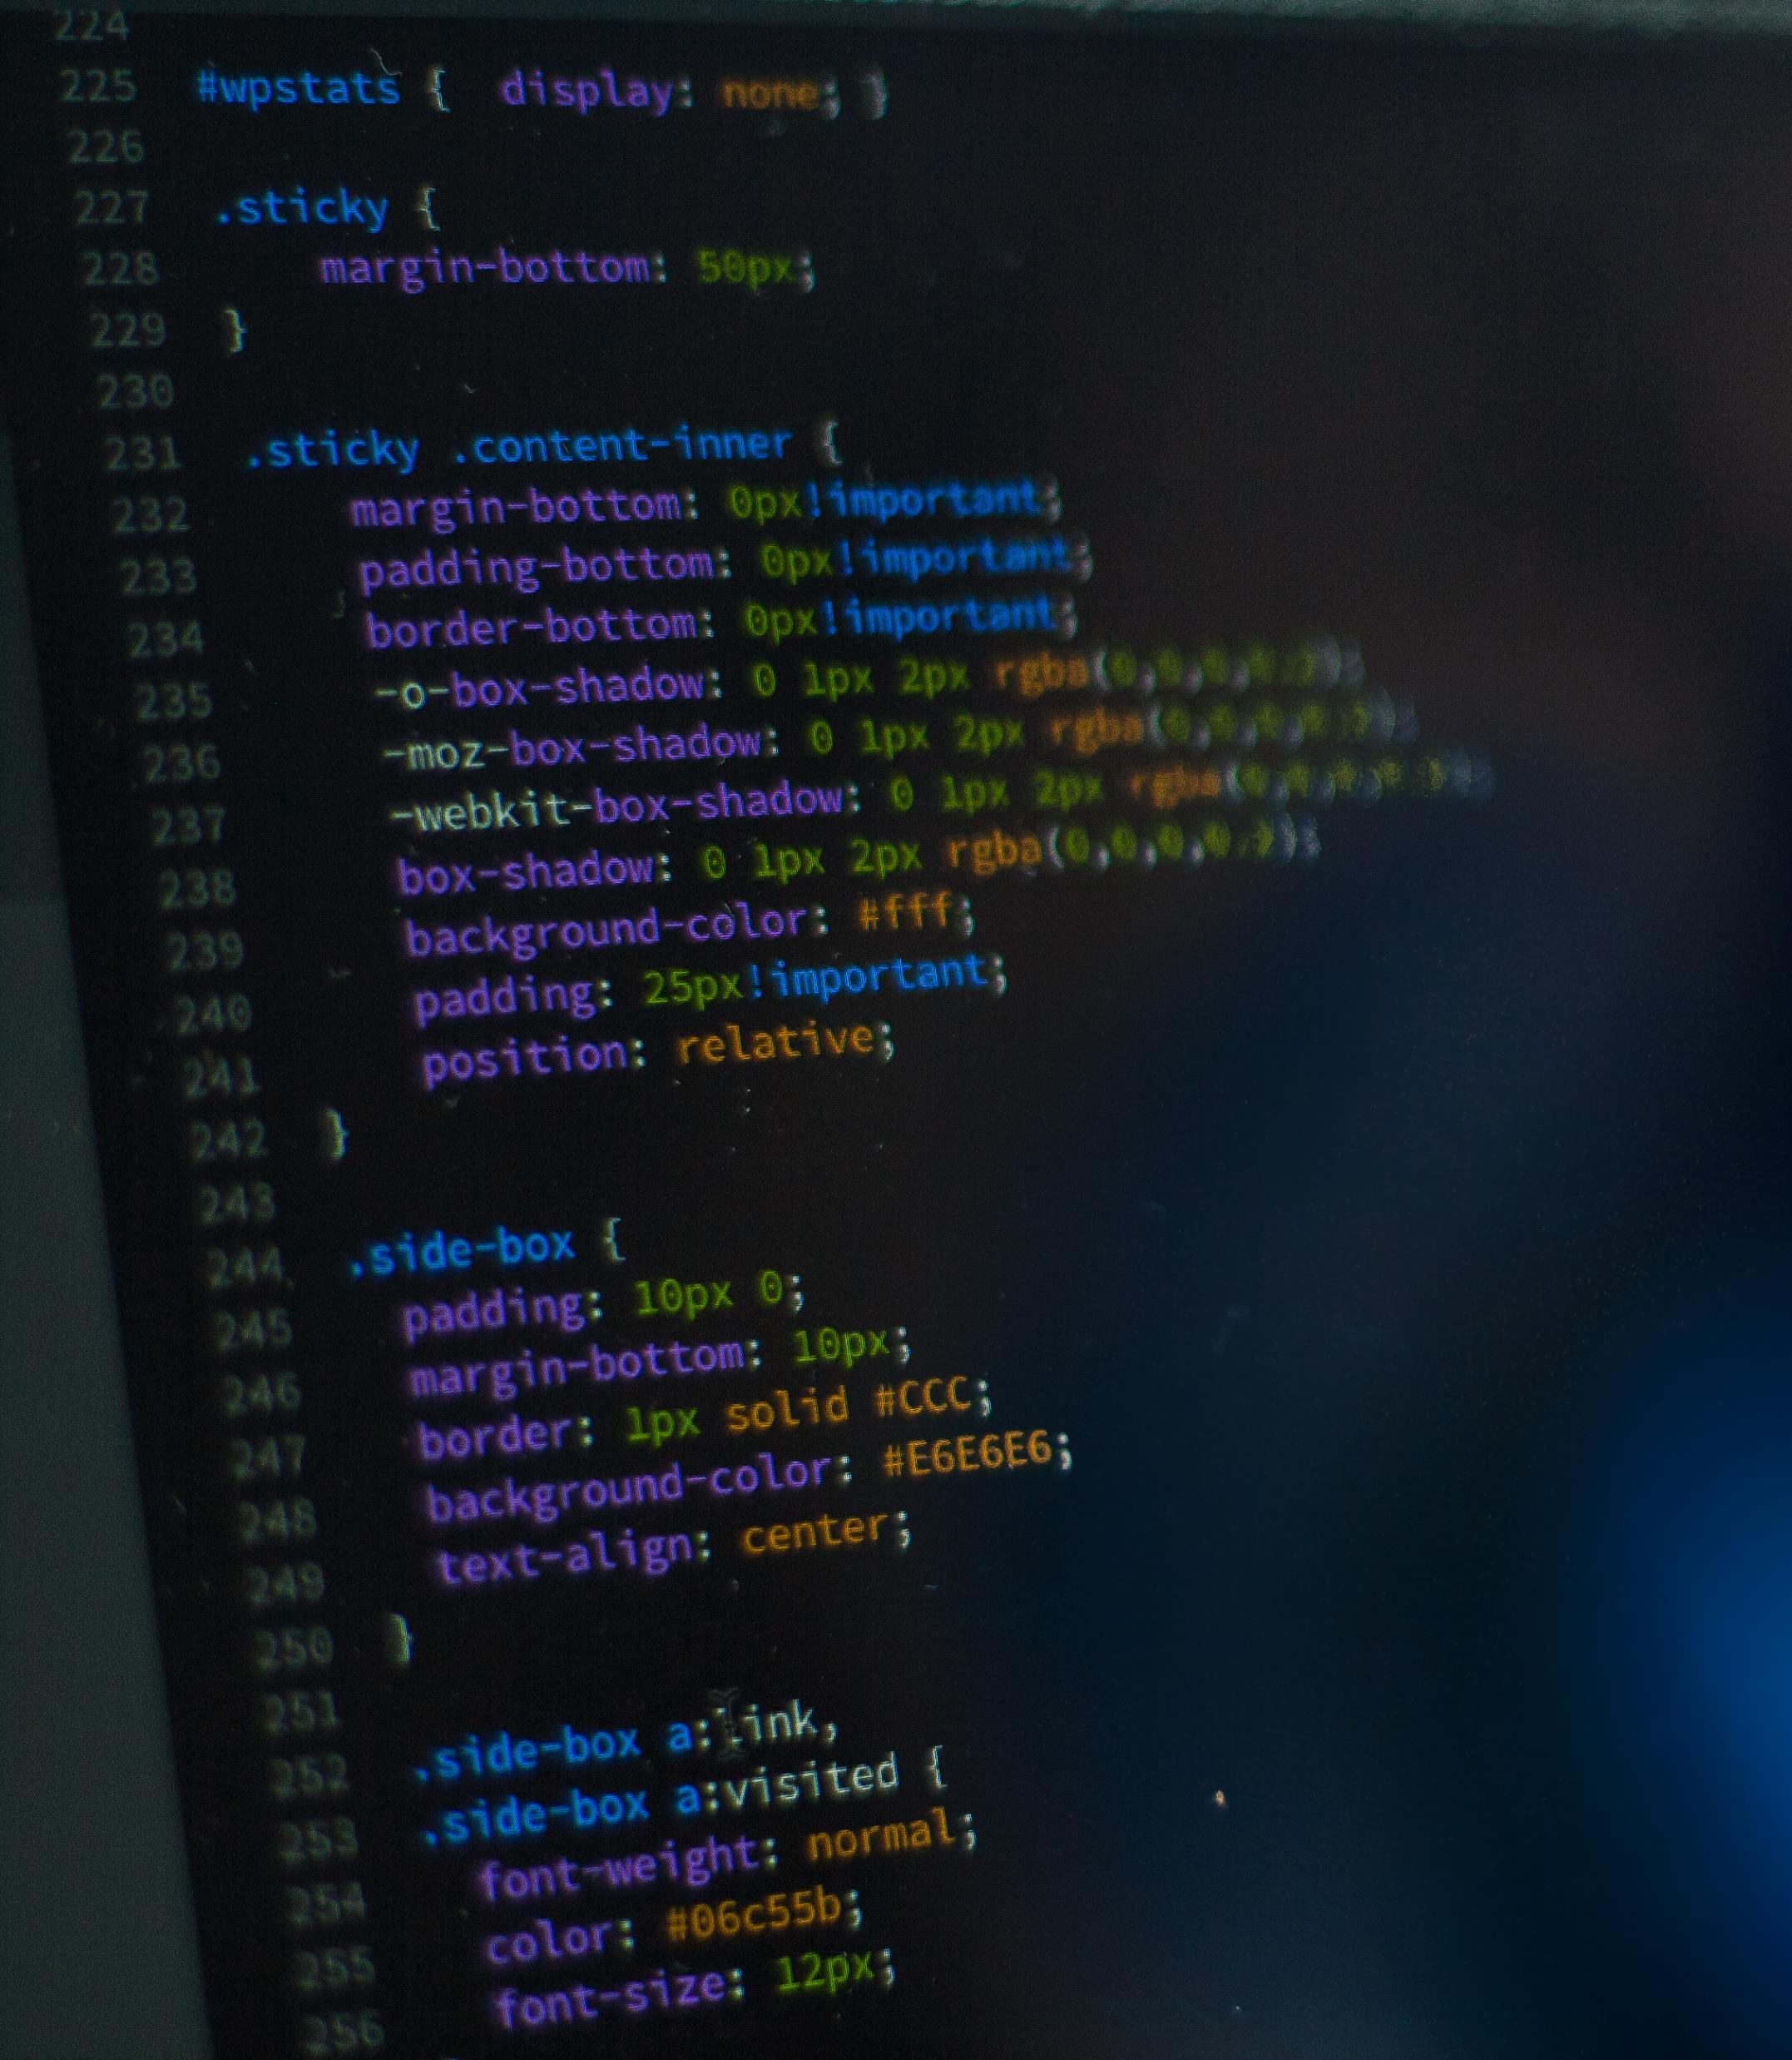
Kullanılan Teknolojiler
Backend ;
-.Net Core Web API
-C#
-Entity Framework Core
Bu sayede web api olarak geliştirilen ve entity framework ile istenilen veri tabanı hazır hale geliyor. (Proje veri tabanı olarak sqlite kullanmaktadır.)
Frontend ;
-Angular Framework
-Typescript
-Bootstrap
Bu yapı servis mantığı ile çalıştığı için yeni servislerin eklenmesiyle mikro servis mimarisine uygun bir yapıda bürünecektir.

